Slide 1
Медичні інформаційні системи
Викладач Іщенко М.Л.

Slide 2
Інформаційні системи: Поняття та визначення
Цілі навчання Розуміти поняття та визначення інформаційних систем та інформаційних технологій. Описати компоненти комп'ютерних інформаційних систем. Описати різні типи інформаційних систем за широтою підтримки. Визначити основні інформаційні системи, які підтримують кожен організаційний рівень. Описати визначення медичних інформаційних систем. Описати роль ІТ в охороні здоров'я.

Slide 3
Концепції системи
Рисунок 1.1 Пиклад кібернетичних систем.

Slide 4
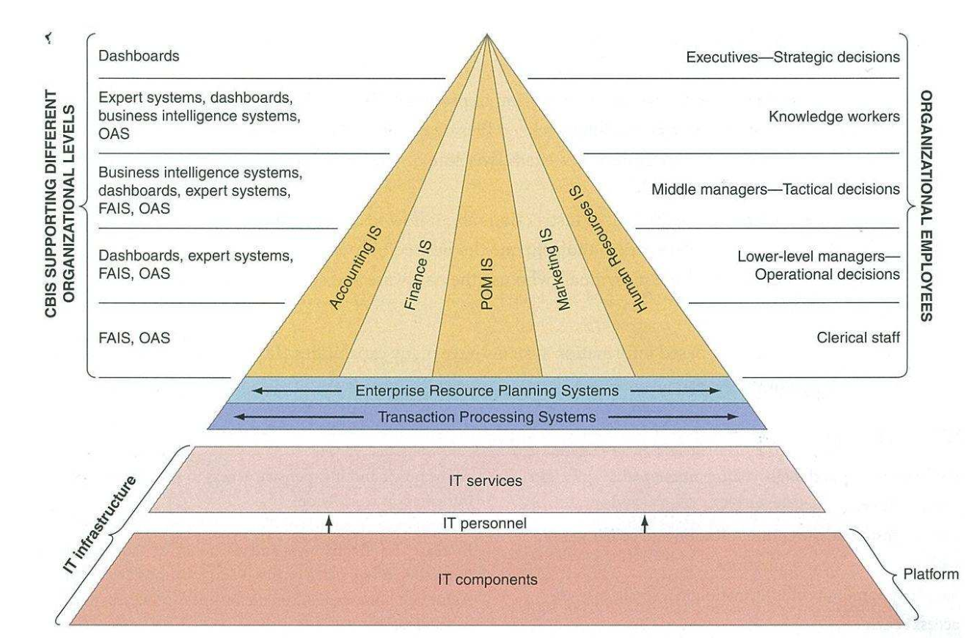
Інформаційні технології
Рисунок 1.2 ІТ всередині організацї.

Slide 5
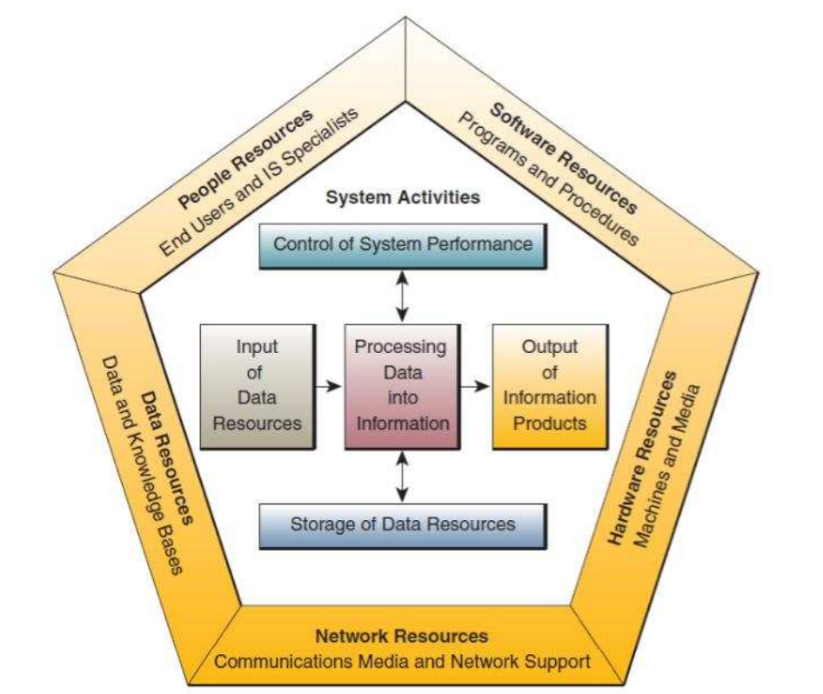
Комп'ютерні інформаційні системи
Рисунок 1.3 Модель інформаційної системи.

Slide 6
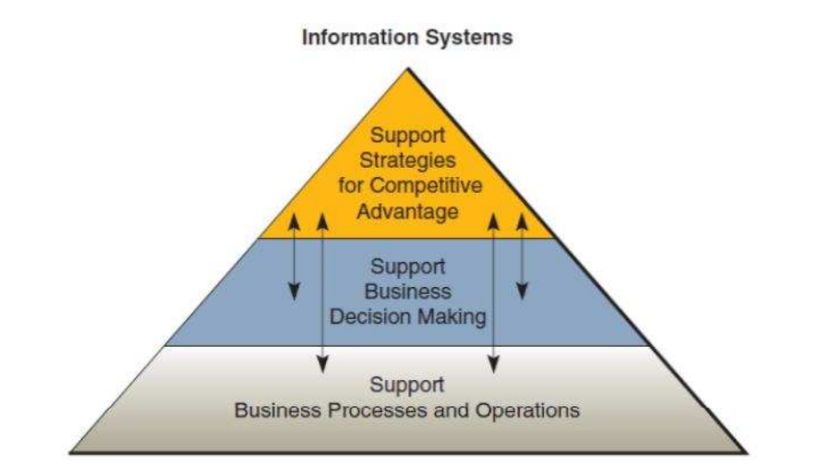
Роль інформаційних систем в організаціях
Рисунок 1.4 Фундаментальні ролі ІС в бізнесі.

Slide 7
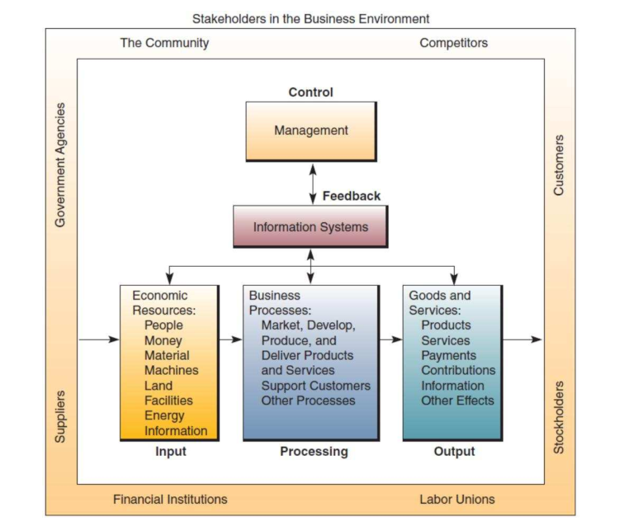
Зацікавлені сторони в бізнес-середовищі/організації
Рисунок 1.5 Зацікавлені сторони в бізнес-сердовищі/організації.

Slide 8
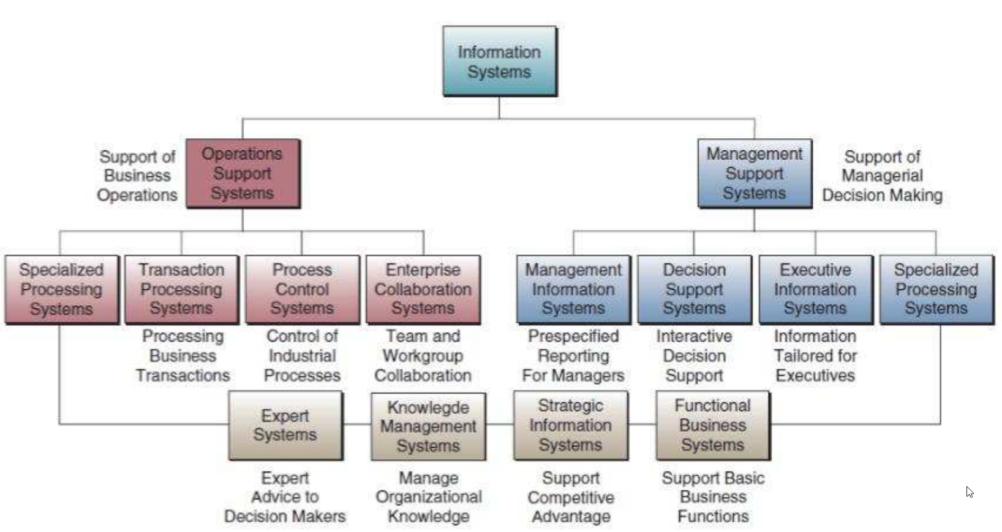
Типи інформаційних систем
Рисунок 1.6 Типи інформаційнх систем.

Slide 9
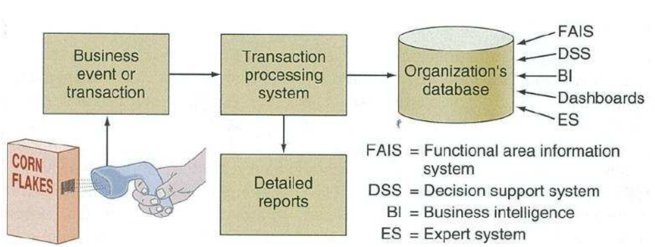
Системи операційної підтримки
Рисунок 1.7 Системи обробки транзакцій.

Slide 10
SNOMED (Systematized Nomenclature of Human and Veterinary Medicine)
Вісь | Визначення | Опис
Т | Топографія | Анатомічні умови
М | Життя організмів | Зміни в клітинах, тканинах і органах
L | Життя організмів | *Бактерії і віруси
C | Хімічні | Ліки
F | Функція | Знаки і симптоми
J | Заняття | Умови, які описують заняття
D | Діагноз | Діагностичні умови
P | Процедура | Адміністративні, діагностичні та терапевтичні процедури
A | Фізичні представники, дії | Пристрої, дії, пов'язані з хворобою
S | Громадський контекст | Суспільні умови і взаємодії в медицині
G | Загальний | Синтаксичні об'єднання і визначення
Таблиця 1.1. Розділи Міжнародної класифікації SNOMED

